Slide 1
Учреждение образования
«Гомельский государственный университет
имени Франциска Скорины»
Кафедра геологии и географии
ФОТОКАТАЛОГ ПО ДИСЦИПЛИНЕ «ПАЛЕОНТОЛОГИЯ»
ЧАСТЬ VI
ТИП ECHINODERMATA
КЛАСС CRINOIDEA
КЛАСС CYSTOIDEA
КЛАСС ASTEROZOA

Slide 2
Тип Echinodermata
Класс Cystoidea (морские пузыри)
р. Echinosphaerites
O

Slide 3
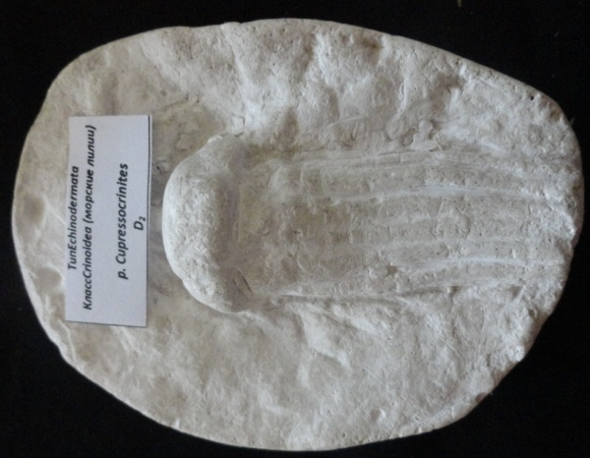
Тип Echinodermata
Класс Crinoidea (морские лилии)
р. Squameocrinus
O
р. Cupressocrinites
D₂

Slide 4
Тип Echinodermata
Класс Crinoidea (морские лилии)
p. Austinocrinus
K₂
p. Pentacrinus
T - J

Slide 5
Тип Echinodermata
Класс Asterozoa (морские звёзды)
р. Bolboporites
O

